Slide 1
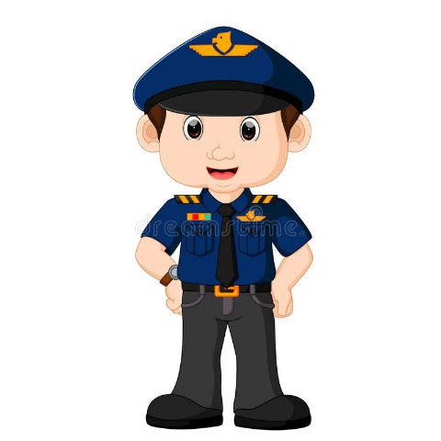
Bezpieczne wakacje
Poradnik Policjanta

Slide 2
Bezpieczne wakacje
Okres wakacyjny to szczególny czas dla całej rodziny. Właśnie w lipcu i sierpniu wielu z nas wyjeżdża na urlop, a dzieci i młodzież spędzają wakacje nad wodą, w górach, czy na koloniach. Towarzyszące wypoczynkowi odprężenie sprawia, że często zapominamy o podstawowych zasadach bezpieczeństwa. Zwłaszcza, że to głównie rodzice są odpowiedzialni za bezpieczeństwo swoich pociech. Chcąc więc ograniczyć zagrożenie zachęcamy Państwa do skorzystania z naszych porad.

Slide 3
WYCHODZĄC Z DOMU
dokładnie zamykajcie drzwi i okna;
informujcie pozostałych domowników czy znajomych gdzie wychodzicie, z kim i kiedy wrócicie;
jako trasę przemarszu wybierajcie miejsca dobrze oświetlone, ruchliwe unikając bezludnych skrótów;
ostrożnie podchodźcie do nowych znajomości - nie każdy może mieć dobre intencje;
unikajcie jeżdżenia autostopem;
nie podchodźcie za blisko jeśli ktoś z auta pyta Was o drogę;

Slide 4
PODCZAS POBYTU NAD WODĄ
pamiętajcie, że najbezpieczniejsza kąpiel to ta w miejscach odpowiednio zorganizowanych i oznakowanych, będących pod nadzorem ratowników, czy funkcjonariuszy Policji Wodnej;
zawsze stosujcie się do regulaminu kąpieliska i poleceń ratowników, opiekuna obiektu czy policjantów;
bawiąc się w wodzie nie zakłócajcie wypoczynku i kąpieli innym, przede wszystkim nie krzyczcie, nie popychajcie innych;
nie wrzucajcie przedmiotów do wody;
nigdy nie skaczcie do wody w miejscach nierozpoznanych;
jeśli dzieci są w wodzie miejcie nad nimi ciągły nadzór, również gdy potrafią pływać. Zwykłe zachłyśnięcie wodą może skończyć się utonięciem;

Slide 5
PODCZAS POBYTU NAD WODĄ
nie pozostawiajcie na brzegu swoich rzeczy bez opieki. Jeśli są one cenne to oddajcie je lepiej do przechowalni lub pozostawcie w domu;
korzystając ze sprzętu pływającego zawsze sprawdzajcie jego sprawność i ubierajcie kamizelkę ratunkową. Bezwzględnie zakładajcie kamizelkę dziecku;
nie pływajcie łódkami, kajakami, rowerami czy motorówkami zbyt blisko kąpiących się;
korzystając z materaca nie odpływajcie zbyt daleko od brzegu.
Większość utonięć jest rezultatem braku wyobraźni: korzystania z kąpieli po wypiciu alkoholu, w miejscach zabronionych czy skakania do wody po opalaniu.

Slide 6
W MIEJSCU ZAMIESZKANIA
Nie baw się na budowach, w pobliżu wykopów i studni;
Unikaj miejsc, gdzie leżą niebezpieczne przedmioty;
Nie baw się pobliżu drogi oraz torów kolejowych;
Nie otwieraj drzwi, gdy obcy puka do nich;
Nie rozmawiaj i nie przyjmuj od obcych słodyczy, zabawek i innych rzeczy;
Nie wsiadaj do samochodu, którym kieruje obca osoba;
Nie przyjmuj od obcych propozycji wspólnego spaceru;
Nie podchodź w pobliże pracujących maszyn rolniczych.

Slide 7
BĘDĄC W GÓRACH
podczas wycieczek dostosujcie obuwie i ubiór do panujących warunków atmosferycznych zakładając, że pogoda może w każdej chwili się zmienić;
słuchajcie prognoz pogodowych w radiu czy telewizji;
wychodząc ze schroniska na szlak, poinformujcie o tym jego pracowników podając planowaną trasę przemarszu i przybliżoną godzinę powrotu. Zgłoście swój powrót;
przed wyprawą zapoznajcie się z mapą terenu dobierając długość i trudność szlaku turystycznego do możliwości najsłabszych uczestników wycieczki;
w górach również bądźcie ostrożni w kontaktach z osobami obcymi;
jeśli macie ze sobą telefon komórkowy zaprogramujcie w nim numery najbliższych placówek GOPR;
zawsze zabierajcie ze sobą podstawowy sprzęt pierwszej pomocy, zwłaszcza do opatrywania ran i usztywniania złamanych czy zwichniętych kończyn, a także latarkę i gwizdek do sygnalizacji miejsca pobytu;
nie wspinajcie się po skałach bez asekuracji i odpowiedniego przygotowania, a także sprzętu. Lepiej skorzystać z pomocy instruktora i w zaproponowanym przez niego terenie.

Slide 8
W górach karetka do nikogo nie dojedzie, znalezienie kogoś jest bardzo trudne (nawet z powietrza) - nikt więc szybko nie udzieli Wam pomocy. Uważajcie więc na siebie, bądźcie rozważni i wykorzystajcie do maksimum swoją wyobraźnię.
BĘDĄC W GÓRACH

Slide 9
Bezpiecznie w lesie i na biwaku
Nie wchodź sam do lasu
Nie oddalaj się od grupy, z którą idziesz – możesz się zgubić
Nie baw się ogniem, nie rozpalaj ogniska
Nie zaśmiecaj lasu
Nie hałasuj – w lesie są też inni mieszkańcy
Nie jedz nieznanych owoców i roślin leśnych
Nie podchodź do dzikich zwierząt

Slide 10
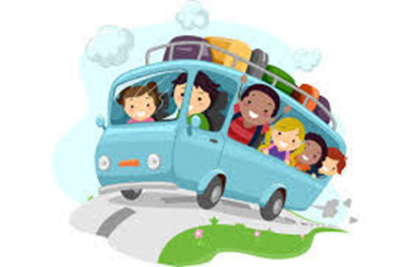
NA JEZDNI I W PODRÓŻY
Bądź widoczny na drodze – noś odblaski;
Nie jeździj na łyżworolkach i deskorolkach po drodze – jezdnia przeznaczona jest dla pojazdów;
Udając się na wycieczkę rowerową bądź pieszą przestrzegaj zasad ruchu drogowego, korzystaj z drogi dla rowerów;
Zanim ruszysz w drogę, sprawdź pojazd – jego stan techniczny, oświetlenie, itp.;
Zapnij pasy i w czasie jazdy nie przemieszczaj się wewnątrz pojazdu;
Nie rozpraszaj kierowcy;
Przewożąc zwierzęta, pamiętaj o postojach i pojeniu ich;
W czasie jazdy rób przerwy, popijaj wodę i nie oddalaj się od pojazdu;
UWAGA! Nigdy, pod żadnym pozorem i nawet na chwilę nie zostawiaj dzieci ani zwierząt w zamkniętym aucie, które stoi na słońcu. Taka sytuacja może być skrajnie niebezpieczna!

Slide 11
NA WAKACJE BEZPIECZNYM AUTOBUSEM
Wstępnej weryfikacji autobusów szkolnych, wycieczkowych można dokonać sprawdzając podstawowe informacje o danym pojeździe na stronie www.bezpiecznyautobus.gov.pl. Może to zrobić każdy rodzic, opiekun grupy czy organizator wyjazdu. Wystarczy znać numer rejestracyjny autobusu.
Dzięki tej bezpłatnej usłudze sprawdzimy m.in. czy autobus:
ma ważne obowiązkowe ubezpieczenie OC,
posiada ważne obowiązkowe badanie techniczne,
dane techniczne, takie jak dopuszczalna liczba miejsc czy masa pojazdu,
komunikat, czy pojazd nie jest oznaczony obecnie w bazie, jako wyrejestrowany, wycofany z ruchu lub kradziony
Jeśli nauczyciel, rodzic czy organizator wyjazdu będzie miał jakiekolwiek podejrzenia, dotyczące stanu technicznego autokaru lub stanu psychofizycznego kierowcy, swoje wątpliwości powinien zgłosić policjantom.

Slide 12
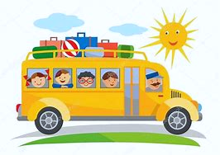
NA WAKACJE BEZPIECZNYM AUTOBUSEM
W trosce o komfort i bezpieczeństwo grup wycieczkowych, policjanci w okresie od 26 czerwca do 31 sierpnia 2020 roku, będą w wybranych punktach i o ustalonych godzinach kontrolować stan techniczny autokarów, uprawnienia i trzeźwość kierowców.
KPP w Działdowie | Kontrole przeprowadzane w miejscu wskazanym przez osoby zamawiające po wcześniejszym uzgodnieniu | Dyżurny KPP 47-732-32-00 – dni robocze Kierownik ORD 47-732-32-49 - dni robocze w godz. 8⁰⁰-15⁰⁰
Więcej informacji na temat punktów kontroli autobusów w województwie warmińsko-mazurskim można uzyskać na stronie: http://www.warminsko-mazurska.policja.gov.pl/ol/aktualnosci/69905,Na-wakacje-bezpiecznym-autobusem.html

Slide 13
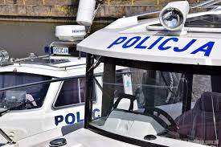
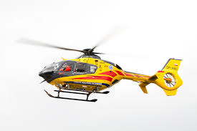
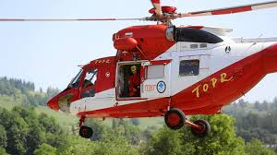
Jeśli zdarzy się wypadek
zadzwoń
112 - numer alarmowy
984 - Pogotowie Rzeczne
985 - Ratownictwo Morskie i Górskie
993 - Pogotowie Ciepłownicze
992 - Pogotowie Gazowe
991- Pogotowie Energetyczne
997 - Policja
998 - Straż Pożarna
999 - Pogotowie Ratunkowe
Inne numery alarmowe
601 100 100 numer ratunkowy nad wodą (WOPR i MOPR)
601 100 300 numer ratunkowy w górach (GOPR i TOPR)

Slide 14
Dziękujemy za uwagę
Do zobaczenia po wakacjach
Komenda Powiatowa Policji w Działdowie 2020

